Slide 1
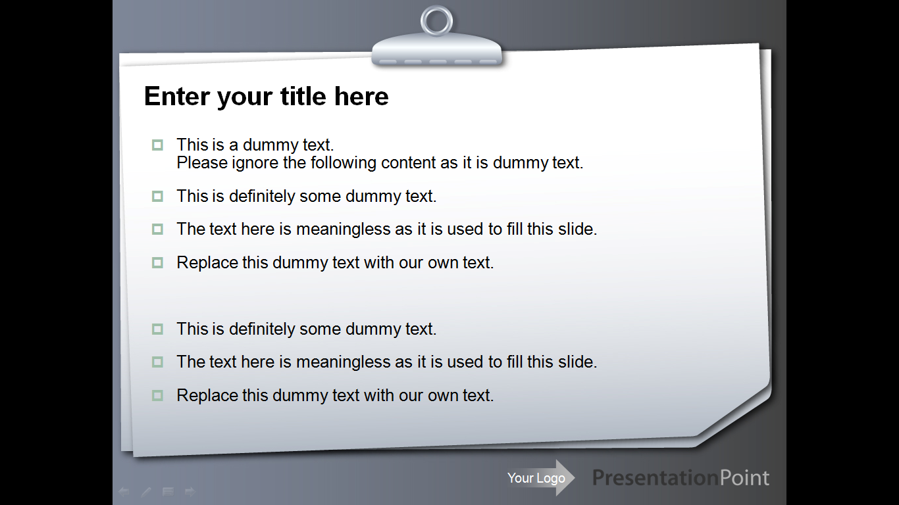
METODOLOGIA DE GESTION
DE REQUERIMIENTOS
Análisis y Desarrollo de sistemas de Información
SENA –BOGOTA

Slide 2
Análisis general de la empresa
CONOCIMIENTO DEL NEGOCIO (Políticas de negocio, Metas del negocio, Reglas del negocio).
ORGANIGRAMA
DIAGRAMAS DE CONTEXTO (Flujo de Información que da el sistema hacia otras entidades y la información que nos llega desde otras entidades de la misma empresa o de otras empresas en caso de ser un proyecto por muchas empresas).
MAPAS CONCEPTUALES
MAPAS DE PROCESOS
DIAGRAMA DE PROCESOS – (Diagramas de flujo)
DIAGRAMA DE ARQUITECTURA
ANALISIS DOFA (Su nombre proviene de las siglas: Debilidades, Oportunidades, Fortalezas y Amenazas).
Ajustar todos los diagramas de acuerdo a mi proyecto (esto dede ser especifico)

Slide 3
Diagrama de Contexto
Muestra el sistema en su ambiente con las entidades externas que proveen y reciben información desde y hacia el sistema.
Ayuda al equipo a identificar interesados externos, sistemas o subsistemas que proveen o reciben información o productos del sistema.
Permite al equipo enfocarse desde afuera hacia adentro, evitando la tendencia de abordar demasiados detalles en poco tiempo.
Provee un punto de partida para entender los datos usados por el sistema y como alimentar a otros sistemas y personas.

Slide 4
Diagrama de Contexto
Banco
DIAN
Normas de pago
Sistema de
gestión de
trámites
Pagos
Datos académicos
Comprobante de pago
Financiero
Académico
Lineamientos
Proceso MAD

Slide 5
Porque realizar el anterior estudio?
El análisis se realiza a medida que se capturan los requerimientos desde:
LAS PERSONAS (Entrevistas, )
LOS DOCUMENTOS (CONOCIMIENTO DEL NEGOCIO, organigrama, mapas conceptuales, mapas de procesos,
)
LAS FUENTAS EXTERNAS (Imvestigación)
Técnicas de recolección de información: la entrevista, las encuestas, la observación, el experimento, …..

Slide 6
Identificación de stakeholders por procesos de la empresa
Nombre del Stakeholder
Tipo de Información requerida
Formato de presentación de la información.
Aprobación de la información.
Fechas y periodos en que la información es requerida.
Responsable de enviar p presentar la información.

Slide 7
Como debe quedar dicha Matriz de Stakeholders

Slide 8

1.0 Identificación de necesidades con el cliente
Para analizar y describir las necesidades de un proyecto de software, hay que realizar un arduo levantamiento de información del sistema y conocimiento de su entorno. Esto es mediante entrevistas, reuniones y documentación que describa la manera que el cliente desea como funcione el sistema del software.

Slide 9
Identificación de necesidades con el cliente
Las necesidades y / o requerimientos del cliente evolucionan con el tiempo y cada cambio involucra un costo. Por eso es necesario manejar versiones de documentación y tener un repositorio de proyectos.

Slide 10
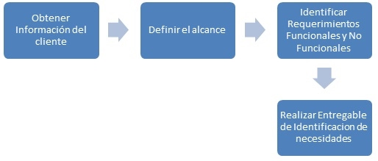
Actividades para la correcta identificación de necesidades de los clientes
Refinar los requerimientos
Priorizar los requerimientos
Aspectos de tener en cuenta
Técnicas para identificar requerimientos

Slide 11
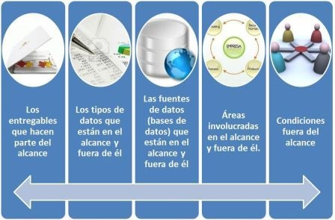

Slide 12
2.0 Técnicas para identificar requerimientos
Por o general las empresas utilizan las + y - convenientes para que no se nos escapen detalles.
A continuación se especifican cada una de las técnicas utilizadas:
Técnicas generales para la identificación de requerimientos
Técnicas específicas para la identificación de requerimientos
Técnicas para Identificar Requisitos Funcionales y No Funcionales
Técnicas de investigación de los atributos de las necesidades de los clientes

Slide 13
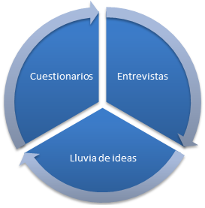
Técnicas generales para la identificación de requerimientos

Slide 14
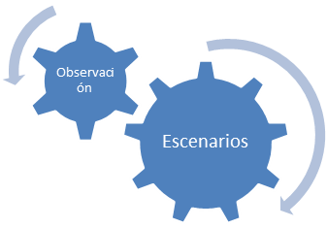
Técnicas especificas para la identificación de requerimientos

Slide 15
Técnicas para identificar requisitos funcionales y no funcionales
Requerimientos funcionales:
Requerimientos no funcionales:
Requerimientos del producto: Rapidez y fiabilidad
Requerimientos organizacionales: estándares en los procesos que deben utilizarse; requerimientos de implementación como los lenguajes de programación.
- Requerimientos externos: interoperabilidad que definen la manera en que el sistema interactúa con los otros sistemas de la organización

Slide 16
Aspectos a tener en cuenta en la identificación de requerimientos.
Requerimientos básicos: se estructura su identificación al buscar respuestas a preguntas como:
¿Cuál es el proceso básico de la empresa?
¿Qué datos utiliza o produce este proceso?
¿Cuáles son los límites impuestos por el tiempo y la carga de trabajo?
¿Qué controles de desempeño utiliza?
Siempre se debe comenzar con lo básico. Cuando se hacen preguntas y se reciben respuestas, se proporcionan antecedentes sobre detalles fundamentales relacionados con el sistema y que sirven para describirlo.
Las siguientes preguntas son de utilidad para adquirir la comprensión necesaria:
¿Cuál es la finalidad de la actividad dentro de la empresa?
¿Qué pasos se siguen para realizarla?
¿Dónde se realizan estos pasos?
¿Quiénes los realizan?
¿Cuánto tiempo tardan en efectuarlos?
¿Con cuánta frecuencia lo hacen?
¿Quiénes emplean la información resultante?

Slide 17
Identificación de Elementos
Durante esta, se debe identificar muy claramente los siguientes elementos:
• Procesos
• Flujos de datos entre procesos
• Datos de cada flujo de datos
• Bases de datos
• Datos de las bases de datos

Slide 18
Preguntas Frecuentes
• ¿Cuántos empleados laboran para la organización en el área(s) que se pretende desarrollar el sistema; o sea, cuántos tienen relación directa con el proyecto
• ¿Cuáles son las personas claves en el sistema? ¿Por qué son importantes?
• ¿Existen obstáculos o influencias de tipo político que afectan la eficiencia del sistema?
• ¿Existen manuales de procedimientos, políticas o lineamientos de desempeño documentados oficial o no oficialmente?. Si los hay, ¿Se cumplen en forma cabal en el 100% de las ocasiones?, es decir, ¿se respetan dichos procedimientos?
• ¿Existen métodos para evadir el sistema?, ¿Por qué se presentan?
• ¿Qué áreas necesitan un control específico?
• ¿Qué criterios se emplean para medir y evaluar el desempeño?

Slide 19
Técnicas de investigación de los atributos de las necesidades de los clientes
En realidad, quien conoce sus necesidades es el cliente y, consecuentemente, lo que se hace es preguntarle a él sobre cada una de ellas, con el objeto de clasificar y ponderar su importancia.
Este proceso de investigación debe ser suficientemente inteligente para conseguir respuestas que permitan elevar realmente el nivel de competitividad de la solución buscada.
En definitiva, se recomienda escuchar y entender lo que los estudiosos de la calidad llaman la voz del cliente.
Bajo una perspectiva de innovación proactiva, para la identificación de necesidades, se requieren métodos en los cuales el cliente pueda compartir su esfera de conocimientos de aplicación con mayor riqueza y detalle que en los simples informes de reclamación. Entre estos métodos están:

Slide 20
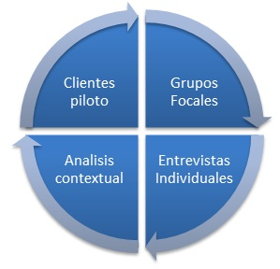
Técnicas de investigación de los atributos de las necesidades de los clientes

Slide 21
Herramientas y Técnicas(Recomendaciones para cuando documentamos requerimientos)
Cuando Necesite | Deberá
Modelar el negocio (No diseño de la fase de diseño) | Desarrollar todos los mapas, diagramas para descripción de las empresa relacionada al proceso o procesos que piensa mejorar el proyecto a desarrollar
Entender el alcance del proyecto | Alcance técnico (Construcción) Alcance de negocio (Estimación y contratación) Alcance Operativo (Gestión)
Adicionar detalle de los requerimientos de usuario (En el documento SRS) | Combinación o variación de: tabla de actores, casos de uso, mapas de dialogo, modelo de datos, diagramas de estado y o reglas de negocio para ayudar en el entendimiento del proyecto.
Negociar la importancia de los requerimientos. | Priorizar requerimientos

Slide 22
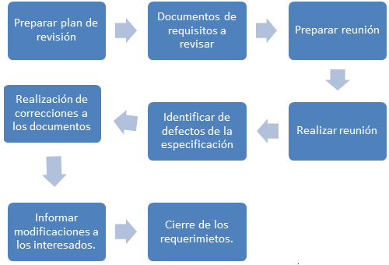
Procesos de Verificación de Requerimientos

Slide 23
Ejemplo de modelo de proceso de desarrollo de Software
Análisis de
Requerimientos
Técnicas de recolección,
reuniones y documentación
necesaria
Reunión de
Contextualización
con el TL de la
empresa que
Contrata o el líder
Técnico del
proyecto
-Analista de pruebas
Analista de Diseño
Analista de Desarrollo.
Elaboración de
estimación de las
partes:
Pruebas
Diseño
Desarrollo.
Aprobación de la
Estimaciones
Diseño del software
Revisión de IQA Desarrollo
Revisión de código, seguridad
y patrones de software según
estándar internacional
Desarrollo del
software y pruebas
Unitarias y
elaboración de
entregables
Pruebas del
Software ,
entregables y
certificación
Certificación para
paso a producción
Revisión de IQA
Documentación

Slide 24
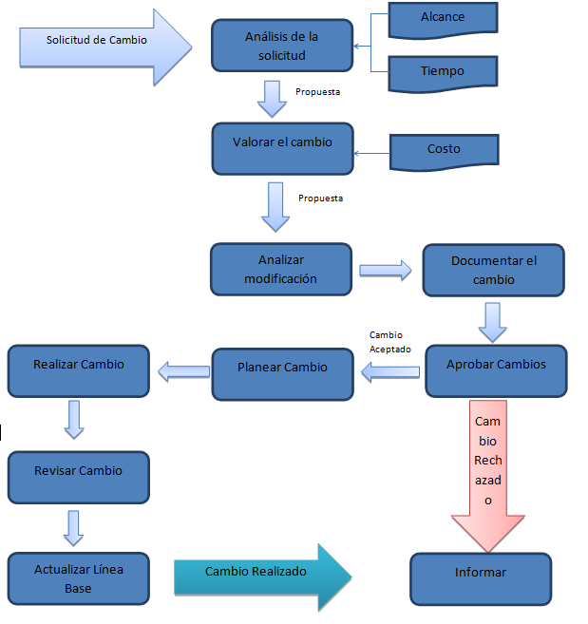
Gestión de Cambios en un proyecto de desarrollo de Software.

Slide 25
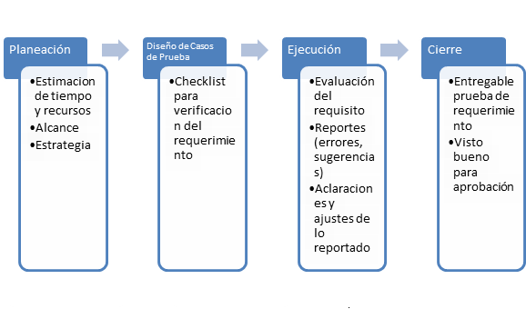
Proceso de pruebas de Software

